Slide 1
Jméno autora | Mgr. Jiří Kozák
Datum vytvoření | Říjen 2011
Ročník | 7.
Vzdělávací oblast obor tematický okruh | Člověk a společnost Dějepis Křesťanství a středověká Evropa
Téma – název učebního materiálu | Islámská říše
Anotace | Pomocí prezentace s výkladem zpracovávají poznámky a získávají vědomosti o Arabské říši.

Slide 2
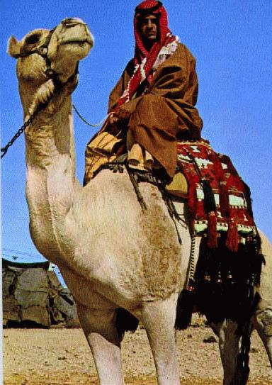
Islámská říše
Autorem materiálu a všech jeho částí je Mgr. Jiří Kozák

Slide 3
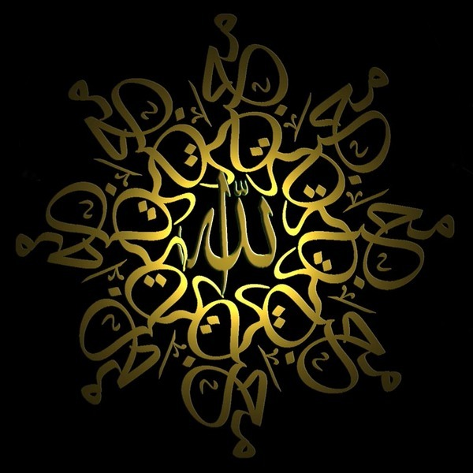
Alláh
Muslimský bůh

Slide 4
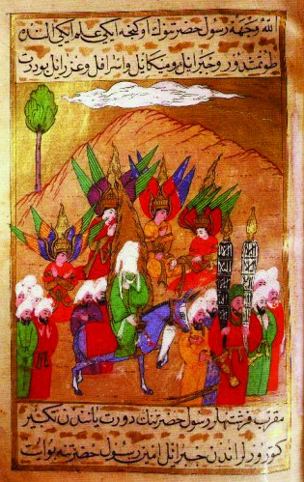
Mohamed
Prorok
V 7.století sjednotil kočovné arabské kmeny ve jménu nového náboženství - Islámu.

Slide 5
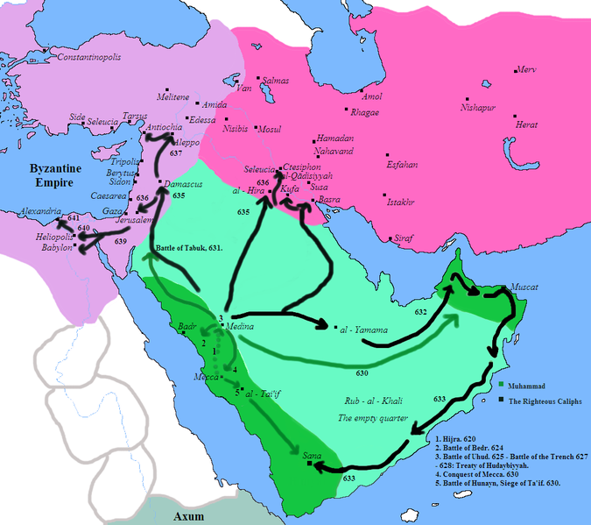
Arabská říše

Slide 6
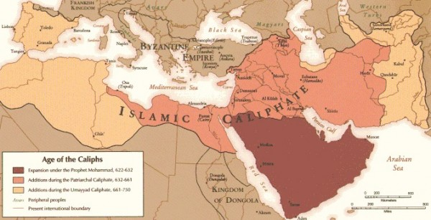
Arabská říše
Postupná expanze severní Afrikou, přes Pyrenejský poloostrov až na jih západní Evropy.

Slide 7
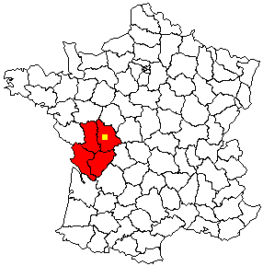
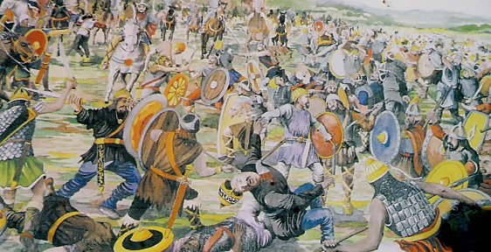
Poitiers
R. 732 byli zde definitivně zastaveni franckým vojskem, kterému velel Karel Martell.

Slide 8
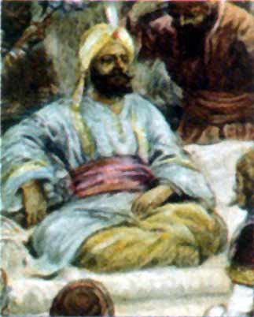
Harún ar Rašíd
Nejvýznamnější arabský panovník v této době.

Slide 9
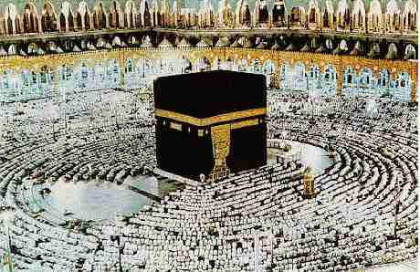
Pojmy
Islám
Náboženství muslimů

Slide 10
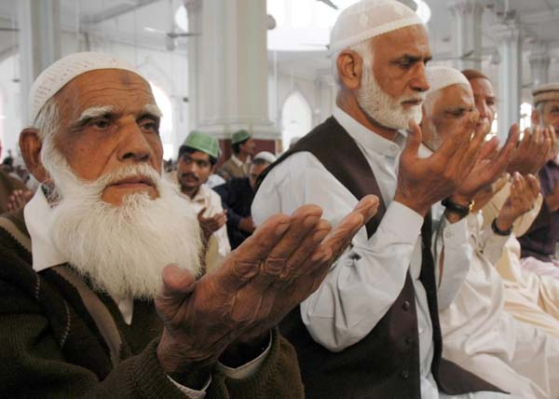
Pojmy
Muslim
Přívrženec Islámu

Slide 11
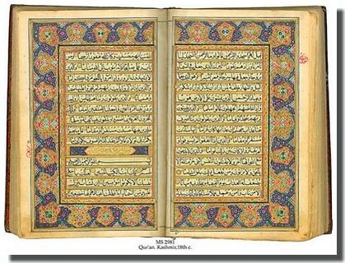
Korán
Svatá kniha muslimů

Slide 12
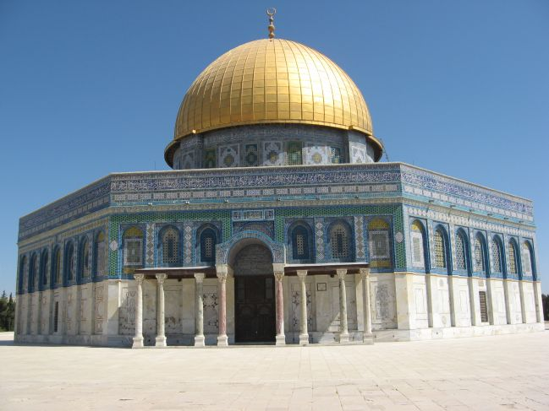
Mešita
Muslimský „kostel“

Slide 13
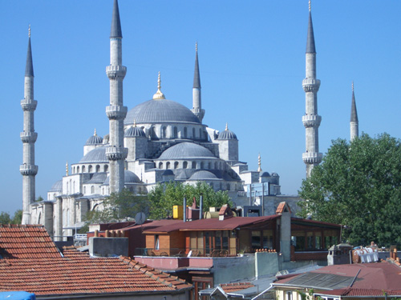
Minaret
„Věžička“ u mešity

Slide 14
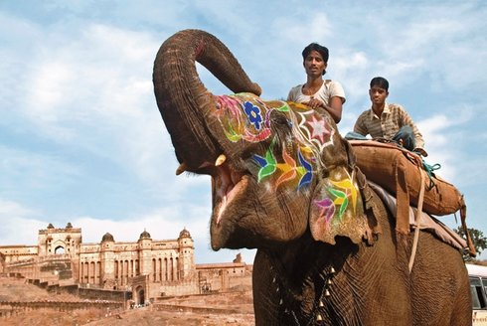
Závěr
Arabská kultura obohatila evropskou v mnoha vědních i kulturních oborech.Například s do té doby používanými římskými číslicemi nelze provádět celou řadu složitějších matematických operací.
XII
12
Proto dnes používame číslice arabské.
Ve skutečnosti jsou ovšem původem indické.

Slide 15
Odkazy
http://lahavnet.co.il/joalon/eng/arider.jpg
http://nd04.jxs.cz/304/449/14d7569c69_75054063_o2.jpg
http://www.svetpoznani.cz/wp-content/uploads/2010/04/mohamed-andeleX-315x499.jpg
http://nd02.jxs.cz/969/670/25e8a50ee2_54169734_o2.png

Slide 16
Odkazy
http://www.sdeluje.cz/blog/img/mistr-bucket/6431.jpg
http://www.aanetdruzstvo.wbs.cz/eshop/foto/213/213297_o_0.jpg
http://rexbrewer.files.wordpress.com/2009/07/poitiers2.gif?w=286&h=289
http://image.tn.nova.cz/media/images/original/Oct2009/562518.jpg?d41d

Slide 17
Odkazy
http://ancientheros.com/upload/heroes/200921161627.jpg
http://www.islamfortoday.com/index.2.jpg
http://media0.mypage.cz/images/media0:49b8b51ada02a.jpg/Koran.jpg
http://nd01.jxs.cz/874/148/ca7d9b84a9_1755142_o2.jpg
http://fotky.sme.sk/foto/52604/mesita-skalny-dom-na-chramovej-hore-v-jeruzaleme?type=v&x=650&y=487
http://islamsk.wbl.sk/Blue-Mosque_-Istanbul02.jpg
http://img.blesk.cz/img/5/article/416725_slon-mahut-indie.jpg

